Slide 1
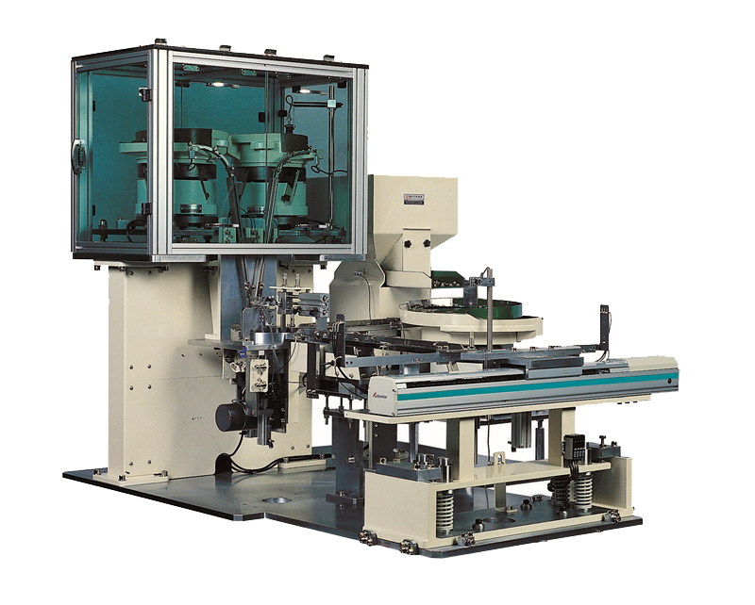
九州機販株式会社

Slide 2
主要取引先及び設備制作現況
主要取引先 | 主要品目
㈱プーロンテック | 自動車ジャッキ組立及び SUB A’SSY, プレスシステム等の設計及び製作
㈱アモーレパシフィック | 製品容器供給ライン設備及び製作
㈱モナミ | 各種文具用品供給機製作(国内及び中国)
㈱デフン機械工業 | 注射器組立機及び印刷機国内及び中国ライン製作
㈱BSE | 携帯電話マイク及び付属品供給ライン製作
㈱グローテック | 文具類前供給ライン製作
㈱グムホHT | 自動車電球供給ライン製作
オートマテイックコリア | 注射器供給ライン製作
世界精密㈱ | 輸出用注射器供給ライン製作
イレENG | 製品包装機械及び自動化ライン製作
アルツーエイ㈱ | 自動車バッテリー付属品自動組立機製作
㈱チャンサン精工 | 自動車付属部品加工供給機製作
㈱ドルコ | カミソリ供給ライン製作
ウジョンテック | マスカラ組立供給機製作

Slide 3
主要取引先及び設備制作現況
主要取引先 | 主要品目
㈱トップテック | ジンチョンモービス – PCB , メタル PCB 結束機, カバー 結束機, コネクター結束機 M3, M5 ボルト & ワッシャーボルト 2列, 4列 供給機
㈱北斗ENG | チョナンモビス ┐ チャンウォンモビス ├ ABS ブレイクラインを含む多数 ポスンモビス ┘
テルスター・ホムメル㈱ | 全州現代自動車 常用エンジン – コート & リテイナ自動組立機及び分配機
 | 牙山現代自動車 センターエンジン - コート自動組立機
 | 蔚山現代自動車 Uエンジン – コート & リテイナ自動組立機及び分配機
 | 蔚山現代自動車 KAPPAエンジン – コート＆リテイナ自動組立機及び分配機
 | 蔚山現代自動車 KAPPAエンジン – 4気筒リテイナ供給機
 | インド現代自動車第一工場 – コート& リテイナ自動組立及び分配機
 | ソハリ起亜自動車 KAPPAエンジン – コート自動組立機
 | ファソン起亜自動車감마2エンジン – コート & リテイナ自動組立機及び分配機
 | ファソン起亜自動車Rエンジン – コート自動組立機

Slide 4
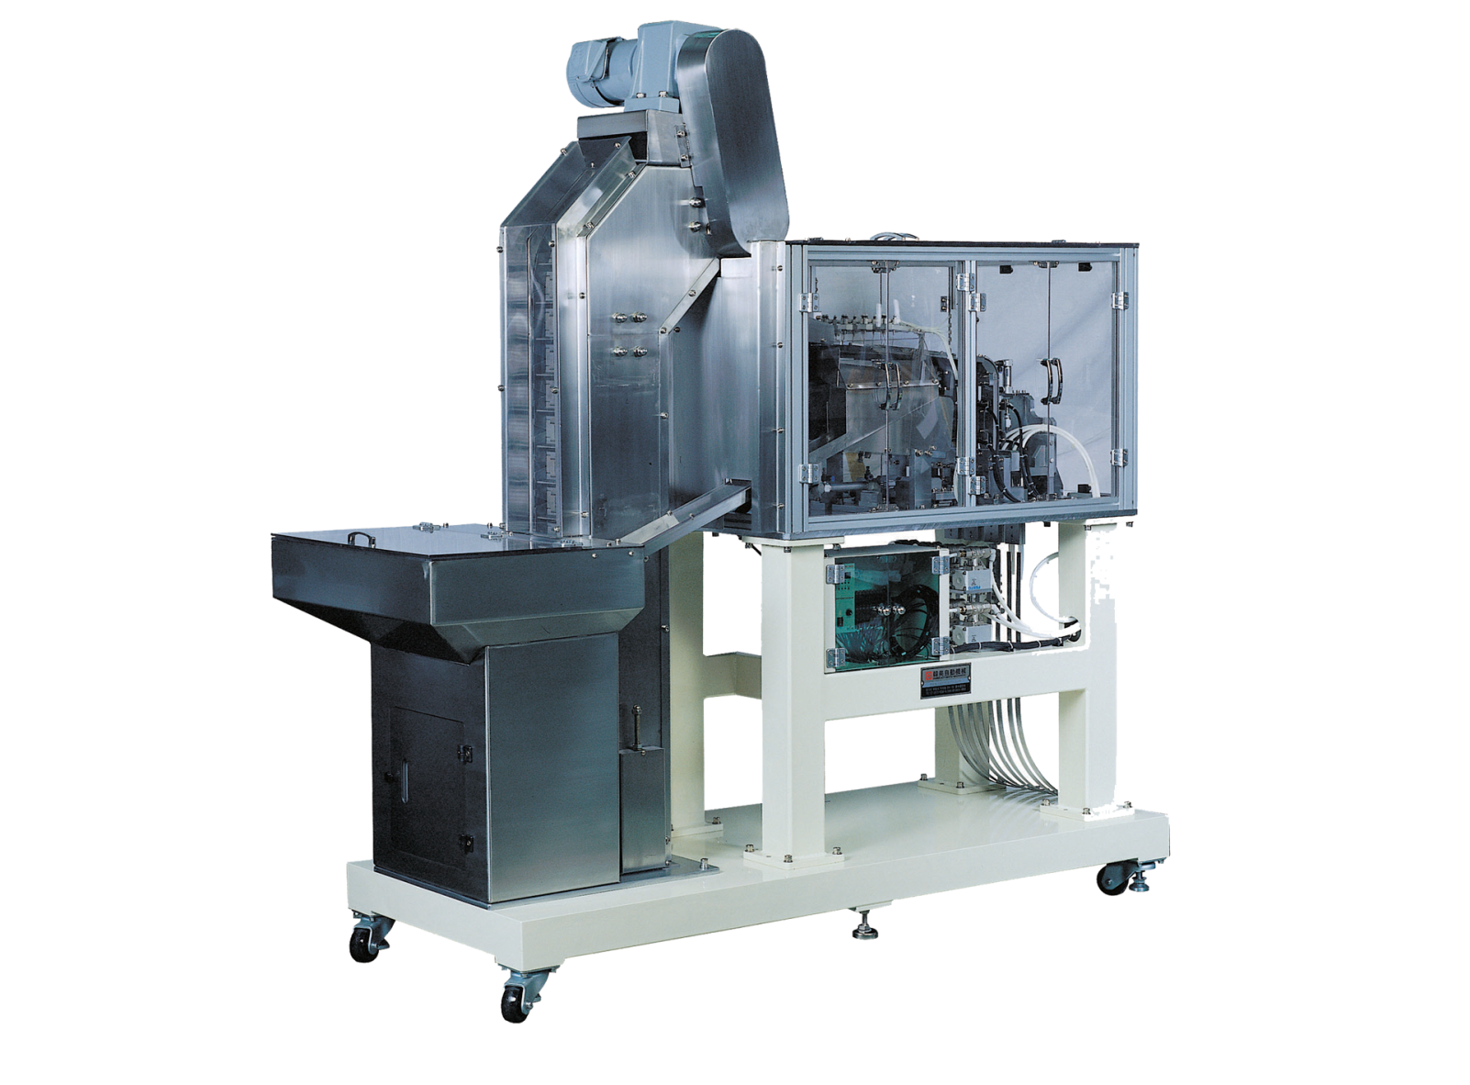
設備概要
現代/起亜自動車
リテイナー及びコート供給組立機
シボレー自動車
コート8列選別供給ライン

Slide 5
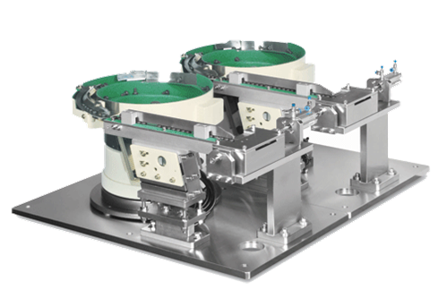
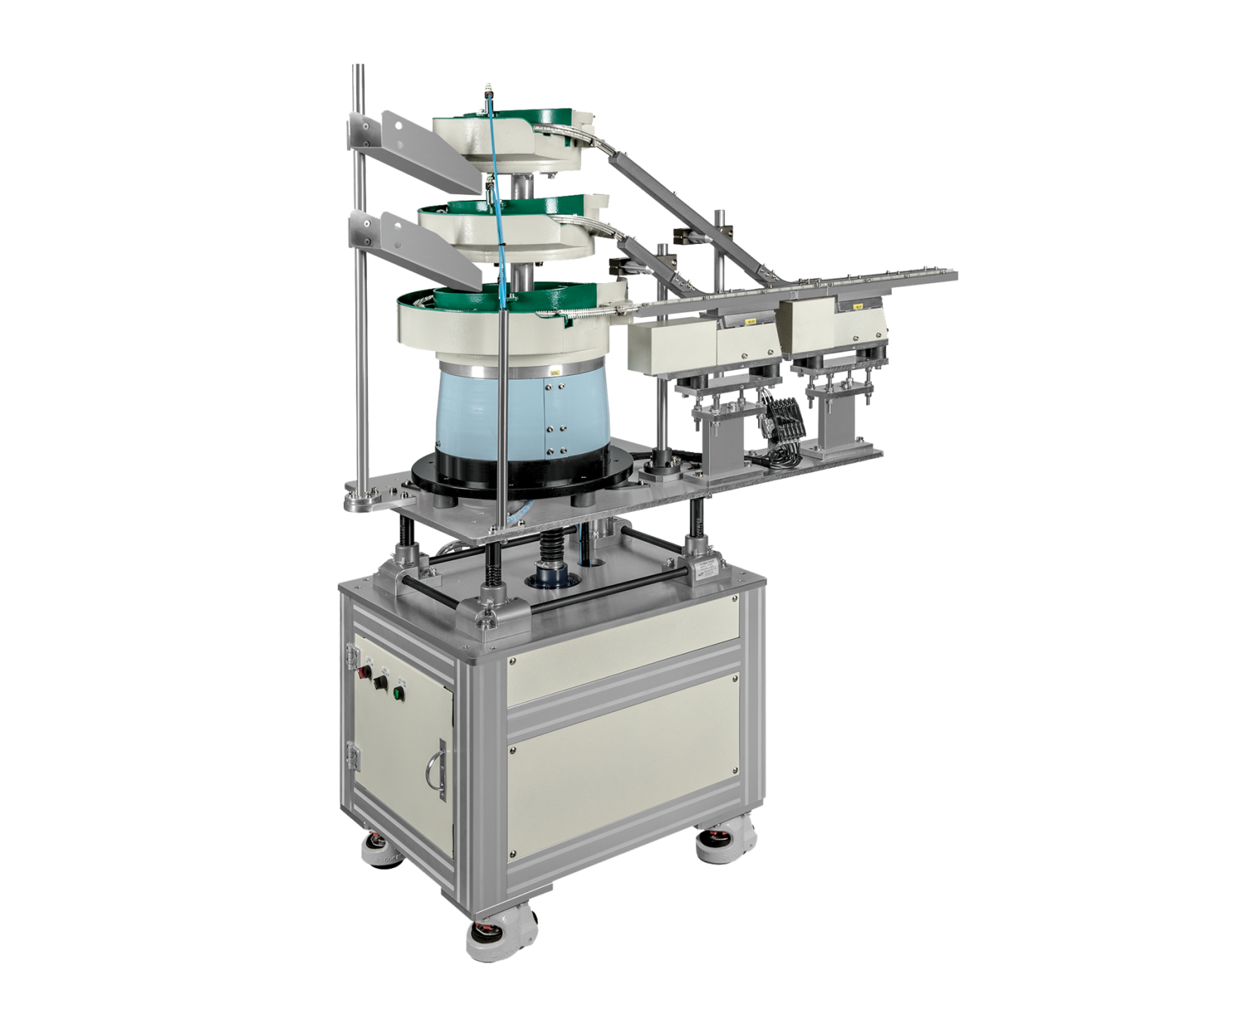
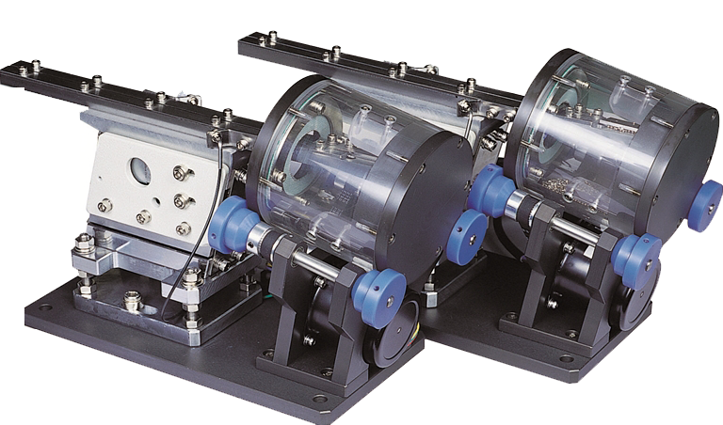
設備概要
3段パーツフィーダー
M5 ボルト供給機
ドラムリニアフィーダー

Slide 6
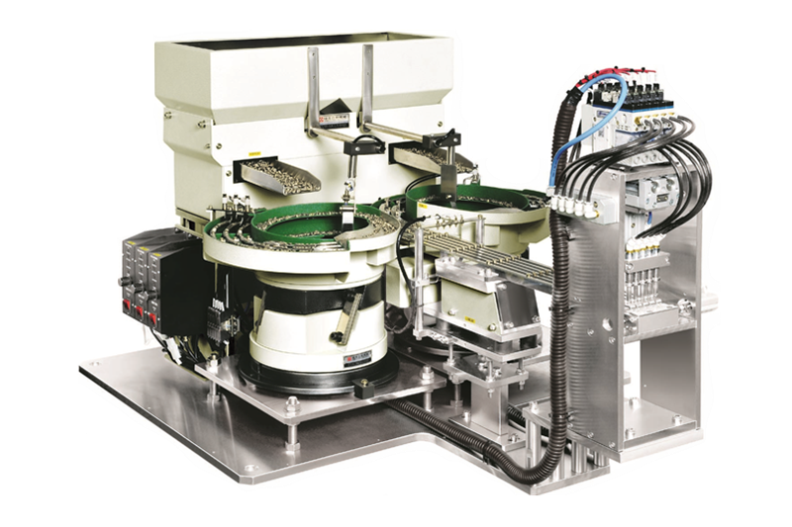
設備概要
コート研磨機

